Slide 1
음성 AI 전문가 과정 · Day 30 / 40
class Hana(Agent):
@function_tool
async def transfer_to_billing(self, context):
return Billing(chat_ctx=self.chat_ctx), "…"
@server.rtc_session(agent_name="hanbit-phone")
async def phone_entrypoint(ctx): ...
AgentSession(llm=RealtimeModel()) # S2S
Day 30
LiveKit 심화 & Speech-to-Speech
Handoff · SIP 전화 · Realtime · Gemini Live
도구 호출 → 예약 · 수납 담당 Handoff → 전화 음질 · SIP 요청서 → S2S 모델 꽂기 → 전화 상담 리허설
6주차 M6 마지막 날 · 4시간 · livekit-agents 1.8.10

Slide 2
0.0 · 오늘 답할 질문
비서를 병원 대표번호로 개통하려면
1
정확한 가격 · 예약 저장은 누가 하나?
Part 1
2
예약 담당에서 수납 담당으로 어떻게 넘기나? 정보는?
Part 1
3
전화는 어떤 길로 방에 들어오나?
Part 2
4
전화 음질은 받아쓰기에 어떤 영향을 주나?
Part 2
5
STT · LLM · TTS를 한 모델로 바꾸면 무엇이 달라지나?
Part 3
6
전화 한 통을 처음부터 끝까지 리허설하려면?
Part 4
음성 AI 전문가 과정 · Day 30
Notes:
산출물: 사건 표 · 전화 음질 비교 · SIP 요청서 · 능력 표 · 전화 리허설 타임라인 · call_….json · Cascade vs S2S 표.

Slide 3
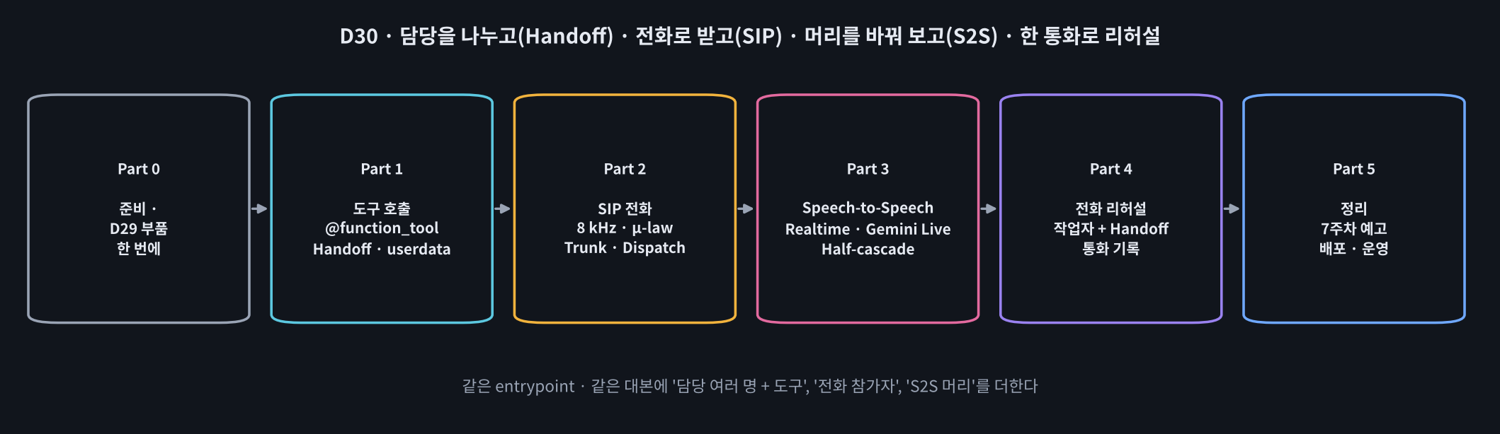
0.0 · 오늘의 흐름
담당 나누기 → 전화 → 머리 바꾸기 → 리허설
교시 | 내용 | 빈칸 | 애니메이션
1교시 | Part 0 ~ 1 도구 호출 · @function_tool · userdata · Handoff | 1 ~ 4 | D30-1 · 2 · 3
2교시 | Part 2 SIP 구조 · 전화 음질 · 요청서 | 5 · 6 · 7 | D30-4 · 6
3교시 | Part 3 S2S · Half-cascade · 능력 표 | 8 · 9 | D30-7 · 8
4교시 | Part 4 ~ 5 전화 리허설 · 통화 기록 · 정리 | – | D30-5 · 9
음성 AI 전문가 과정 · Day 30
Notes:
빈칸 9개. S2S 통화 · 진짜 전화는 키가 있을 때만 (강사 시연).

Slide 4
1.1 · 도구 호출 한 바퀴
LLM은 주문서만 쓰고, 일은 우리 함수가 한다
1
세션 → LLM: 대화 + 도구 설명서
Qwen3 글자 | LiveKit 조각
네, 예약해 드릴게요. | ChoiceDelta(content=…)
<tool_call>{…}</tool_call> | ChoiceDelta(tool_calls=[FunctionToolCall])
2
LLM → FunctionToolCall(name, arguments)
3
세션이 우리 함수 실행 → 결과를 대화에 붙임
4
세션 → LLM 다시: 결과를 보고 말 만들기
🧩 빈칸 1
lk_llm.FunctionToolCall(name=…, arguments=JSON 글자, call_id=…)
⚖️ 로컬 Qwen: 도구가 있으면 글자를 끝까지 모아 판단 → 첫 글자(TTFT)가 늘어나는 대가
▶ 애니메이션 D30-2 도구 호출 한 바퀴
음성 AI 전문가 과정 · Day 30
Notes:
도구 결과가 진실. LLM의 말은 결과를 옮길 뿐.

Slide 5
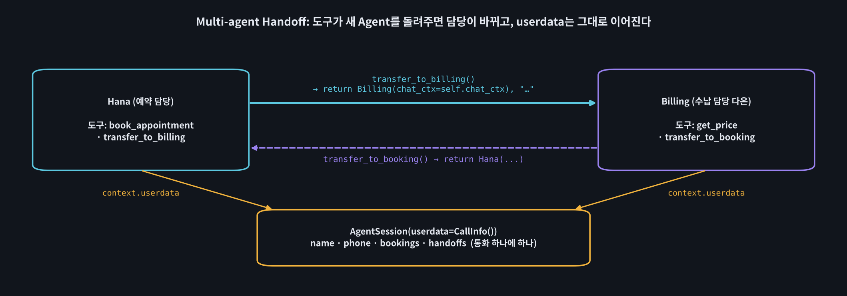
1.2 · Multi-agent Handoff
도구가 Agent를 돌려주면 담당이 바뀐다
🍎 병원 창구
접수처가 "비용은 수납 창구에서요" 하며 환자 차트(userdata)를 들려 보낸다.
▶ 애니메이션 D30-3 Handoff와 공유 메모
음성 AI 전문가 과정 · Day 30
Notes:
예약 · 수납을 나누면 지시문이 짧아지고 도구 권한도 나뉜다(최소 권한).

Slide 6
1.3 · @function_tool · userdata
함수 이름 · docstring · 타입 힌트 = LLM용 설명서
class Hana(Agent):
@function_tool
async def book_appointment(self, context: RunContext[CallInfo],
date: str, time: str, service: str, name: str) -> str:
'''예약을 확정합니다. 날짜 · 시간 · 진료 · 이름이 모두 확인된 뒤에만.'''
info = context.userdata
info.bookings.append({...}); return "예약 완료. 예약 번호 HB-0001 …"
@function_tool
async def transfer_to_billing(self, context):
return Billing(chat_ctx=self.chat_ctx), "수납 담당이 안내해 드릴게요."
🧩 빈칸 2 · 3
function_tool (도구로 만들기)
userdata (공유 메모)
담당 | 도구
Hana | book_appointment transfer_to_billing
Billing | get_price transfer_to_booking
음성 AI 전문가 과정 · Day 30
Notes:
RunContext[CallInfo].userdata는 통화 하나에 하나 (AgentSession(userdata=CallInfo())).

Slide 7
1.4 · 글자로 시험
사건 네 종류로 통화 흐름을 읽는다
사건 | 내용 (예)
FunctionCall | book_appointment({"date": "다음 주 수요일", …})
FunctionCallOutput | 예약 완료. 예약 번호 HB-0001
ChatMessage | 네, 예약해 드렸습니다 …
FunctionCall | transfer_to_billing({})
AgentHandoff | Hana → Billing
FunctionCall | get_price({"service": "스케일링"})
ChatMessage | 보험 적용 시 약 1만 5천 원 …
results[0].expect.contains_function_call(
name="book_appointment")
results[1].expect.contains_agent_handoff(
new_agent_type=Billing)
🧩 빈칸 4
contains_agent_handoff
❓ 대화를 안 넘기면? 다 넘기면? → 최근 몇 턴 + 요약 + userdata
음성 AI 전문가 과정 · Day 30
Notes:
contains_agent_handoff = 그 턴 어딘가에 담당 교체가 있다.

Slide 8
1.5 · 무엇을 넘길까
대화(chat_ctx) · 공유 메모(userdata) · 목소리
넘기는 방식 | 수납 담당의 첫마디 | 입력 토큰 | 쓰는 때
chat_ctx=self.chat_ctx (전체) | "스케일링 비용 말씀이시죠? …" | 많음 | 짧은 통화
안 넘김 (userdata만) | "무엇을 도와드릴까요?" (다시 묻기) | 적음 | 거의 쓰지 않음
최근 몇 턴 + 요약 | "스케일링 비용 말씀이시죠? …" | 적당 | 긴 통화 · 실무
1
담당마다 목소리를 다르게: Agent(tts=KoTTS(VOICE_BILLING)) → 전화로도 담당이 바뀐 것을 안다
2
최소 권한: Billing에는 예약 도구가 없고, 필요하면 transfer_to_booking
음성 AI 전문가 과정 · Day 30
Notes:
수납 담당의 on_enter에서 generate_reply() → 이어받은 질문에 바로 답.

Slide 9
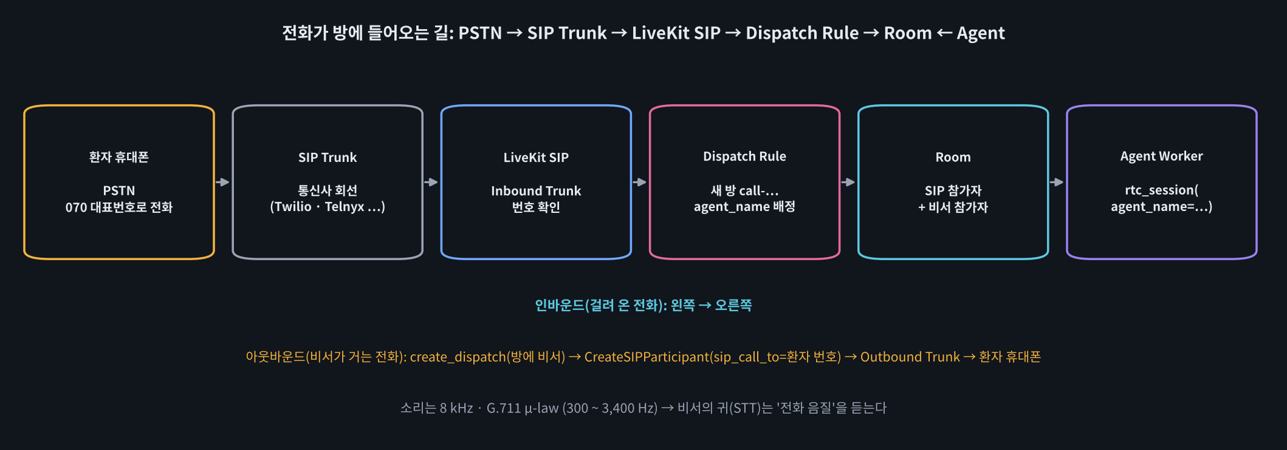
2.0 · SIP 전화
전화 건 사람도 방의 참가자 한 명 (kind = SIP)
🍎 국제 전화 교환원
SIP Trunk가 전화망 말을 인터넷 말로 통역해 방 문 앞까지, Dispatch Rule이 "몇 호실 · 상담원 하나".
▶ 애니메이션 D30-4 전화가 들어오는 길
음성 AI 전문가 과정 · Day 30
Notes:
바뀌는 것: 누가 비서를 부르나(Dispatch Rule)와 소리 품질(8 kHz μ-law).

Slide 10
2.1 · 전화 음질
8 kHz · μ-law 8비트: 300 ~ 3,400 Hz만 남는다
PHONE_SR = 8000
MU = 255
def mulaw_8bit(x, mu=MU):
y = np.sign(x) * np.log1p(mu*np.abs(x)) / np.log1p(mu)
q = np.round((y + 1) / 2 * 255) / 255 * 2 - 1
return np.sign(q) * ((1 + mu) ** np.abs(q) - 1) / mu
🧩 빈칸 5 · 6
8000 (전화망 샘플링) · 255 (μ)
작은 목소리 8비트 | SNR
그냥 자르기 | 약 14 dB
μ-law | 약 37 dB
📐 y = sign(x) · ln(1 + μ|x|) / ln(1 + μ) → 작은 소리는 크게 펴서 8비트로도 덜 뭉개진다
▶ 애니메이션 D30-6 전화 음질 만들기
음성 AI 전문가 과정 · Day 30
Notes:
ㅅ · ㅊ · ㅎ 같은 높은 마찰음이 약해져 받아쓰기 오류가 늘어난다.

Slide 11
2.2 · SIP 요청서
Inbound Trunk · Dispatch Rule · CreateSIPParticipant
inbound = api.CreateSIPInboundTrunkRequest(trunk=api.SIPInboundTrunkInfo(
name="hanbit-inbound", numbers=[CLINIC_NUMBER], krisp_enabled=True))
dispatch = api.CreateSIPDispatchRuleRequest(name="hanbit-dispatch",
rule=api.SIPDispatchRule(dispatch_rule_individual=
api.SIPDispatchRuleIndividual(room_prefix="call-")),
room_config=api.RoomConfiguration(agents=[
api.RoomAgentDispatch(agent_name="hanbit-phone")]))
outbound = api.CreateSIPParticipantRequest(sip_trunk_id="ST_…",
sip_call_to=PATIENT_NUMBER, room_name="call-out-0001",
participant_identity="patient-minjun", wait_until_answered=True,
hide_phone_number=True)
🧩 빈칸 7
sip_call_to (걸 상대 번호)
규칙 | 방
Individual | 전화마다 새 방
Direct | 모두 한 방
Callee | 받은 번호별
음성 AI 전문가 과정 · Day 30
Notes:
아래 번호는 모두 가상. 실제 번호는 보안 비밀로, 출력 · 노션에 남기지 않는다.

Slide 12
2.3 · 전화일 때 entrypoint
agent_name으로 명시적 배정 · SIP 참가자 속성
@server.rtc_session(agent_name="hanbit-phone")
async def phone_entrypoint(ctx: JobContext):
await ctx.connect()
caller = await ctx.wait_for_participant()
if caller.kind == rtc.ParticipantKind.PARTICIPANT_KIND_SIP:
phone = caller.attributes.get("sip.phoneNumber")
await session.start(agent=Hana(), room=ctx.room)
session.say("…AI 상담원이 응대하며 상담 내용이 기록됩니다…")
SIP 속성 | 뜻
sip.phoneNumber | 발신 번호
sip.callStatus | ringing → active → hangup
sip.trunkPhoneNumber | 받은 번호
1
DTMF(숫자 버튼): sip_dtmf_received 이벤트로 메뉴
2
사람에게 넘기기: SIP 전화 돌려주기(transfer) 도구
음성 AI 전문가 과정 · Day 30
Notes:
기술 외 필수: 녹취 · AI 고지, 사람 상담원 연결, 건강 정보 보관 규칙 (D34).

Slide 13
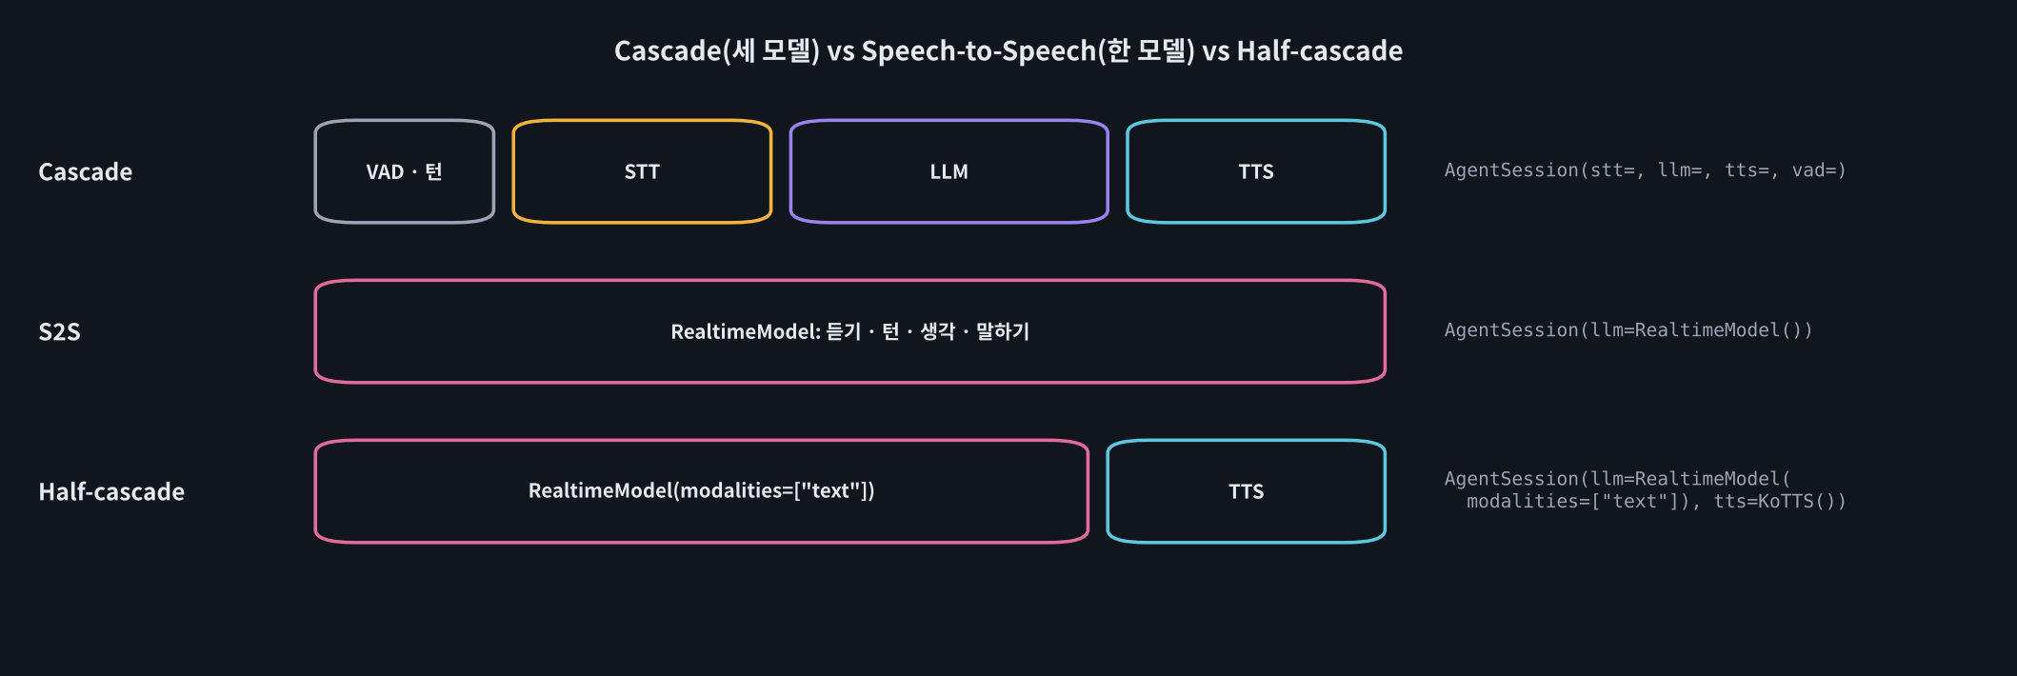
3.0 · Speech-to-Speech
Cascade = 통역사 세 명, S2S = 원어민 한 명
 | Cascade | S2S
지연 | 단계마다 쌓임 | 짧음
제어 | 글자 검사 · 정규화 쉬움 | 어려움
목소리 · 로컬 | 아무 TTS · 로컬 가능 | 제공 목소리 · 클라우드 전용
음성 AI 전문가 과정 · Day 30
Notes:
빠르고 자연스럽지만, 중간 글자가 없어 숫자 · 발음 제어가 어렵다.

Slide 14
3.1 · RealtimeModel 꽂기
같은 대본 · 도구, llm 자리만 바꾼다
rt_openai = lk_openai.realtime.RealtimeModel(voice="marin")
rt_gemini = lk_google.realtime.RealtimeModel(voice="Kore")
rt_half = lk_openai.realtime.RealtimeModel(modalities=["text"])
AgentSession(llm=rt_openai) # S2S
AgentSession(llm=rt_half, tts=KoTTS()) # Half-cascade
🧩 빈칸 8 · 9
RealtimeModel · modalities
supports_say=False → 인사는 generate_reply(instructions=…)
▶ 애니메이션 D30-7 Cascade vs S2S
음성 AI 전문가 과정 · Day 30
Notes:
만들기만 할 때는 연결하지 않는다 → 키 없이도 능력(capabilities)을 볼 수 있다.

Slide 15
3.2 · 능력(capabilities) 표
능력 값이 세션 동작을 바꾼다
능력 | OpenAI | Gemini | Half | 뜻
audio_output | True | True | False | False면 세션이 우리 tts=로 말함
turn_detection | True | True | True | 모델이 스스로 턴 판단 (VAD 불필요)
auto_tool_reply_generation | False | True | False | 도구 결과 뒤 모델이 알아서 이어 말함
message_truncation | True | False | True | 끼어든 곳까지만 기록
supports_say | False | False | False | session.say 불가
▶ 애니메이션 D30-8 능력 표 읽기
음성 AI 전문가 과정 · Day 30
Notes:
모델 이름 · 목소리는 수업 당일 각 회사 문서에서 확인.

Slide 16
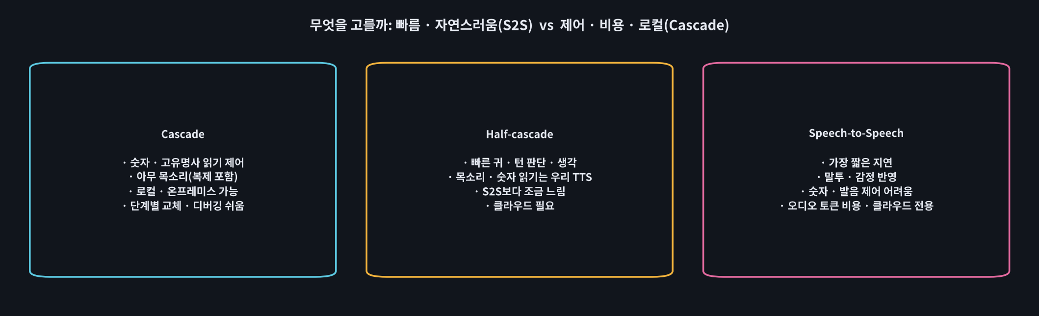
3.3 · 무엇을 고를까
Cascade · Half-cascade · S2S
❓ 한빛치과 전화 비서: 예약 번호 · 가격을 틀리면 안 되고, 정보가 외부로 나가면 안 된다면? → Cascade(로컬) 또는 Half-cascade
음성 AI 전문가 과정 · Day 30
Notes:
실무에서는 Half-cascade나 상황별 혼합이 많다.

Slide 17
4.0 · 전화 상담 리허설
전화 음질 + Handoff + 작업자 + 통화 기록
@phone_server.rtc_session(agent_name=AGENT_NAME)
async def phone_entrypoint(ctx: JobContext):
session = AgentSession(stt=WhisperSTT(), llm=make_llm(), tts=KoTTS(),
vad=VAD, userdata=CallInfo(),
turn_handling={"endpointing": {"min_delay": 0.8}})
if ctx.is_fake_job(): attach_fake_io(session, PHONE_VOICES, t0)
ctx.add_shutdown_callback(on_end) # 기록 저장
await session.start(agent=Hana(), room=ctx.room)
session.say("…AI 상담원이 응대하며 …")
await phone_server.simulate_job("call-rehearsal", fake_job=True)
결과 (예)
담당 | Hana → Billing
예약 | HB-0001
e2e 중앙값 | 약 2.6초*
* 테스트 대역 기준. Colab T4에서 직접 확인
▶ 애니메이션 D30-5 전화 한 통의 일생
음성 AI 전문가 과정 · Day 30
Notes:
진짜 전화와 다른 것은 마이크 쪽뿐.

Slide 18
4.1 · 통화 기록
history · userdata · usage를 call_….json으로
종류 | 내용 (예)
assistant | 한빛치과입니다. 이 통화는 AI 상담원이 …
도구 주문 | book_appointment({"date": …})
도구 결과 | 예약 완료. 예약 번호 HB-0001
담당 교체 | hana → billing
도구 주문 | get_price({"service": "스케일링"})
assistant | 스케일링은 보험 적용 시 약 1만 5천 원 …
1
최소 수집
2
전화번호 마스킹 · hide_phone_number
3
보관 기간 · 접근 권한
4
고지 문장도 기록에 남김
음성 AI 전문가 과정 · Day 30
Notes:
이름 · 전화번호 · 진료 정보 → 최소 수집 · 마스킹 · 보관 기간 · 고지 (D34).

Slide 19
4.2 · 진짜 전화 (강사 시연) · 비교표
create_dispatch → create_sip_participant
await lkapi.agent_dispatch.create_dispatch(
api.CreateAgentDispatchRequest(agent_name=AGENT_NAME, room=room))
await lkapi.sip.create_sip_participant(api.CreateSIPParticipantRequest(
sip_trunk_id=TRUNK, sip_call_to=DEMO_PHONE, room_name=room,
wait_until_answered=True, hide_phone_number=True))
⚠️ 강사 계정 · 강사 휴대폰만. 번호는 출력하지 않음 ("있음"만)
방식 | 말 끝 → 첫 소리 | 도구 · Handoff | 숫자 읽기 | 목소리 | 로컬
Cascade | 오늘 측정 | ✔ | ✔ normalize_ko | ✔ 아무 TTS | ✔
S2S | 키가 있으면 측정 | ✔ 같은 Agent | ✘ 모델에 맡김 | △ 제공 목소리 | ✘
음성 AI 전문가 과정 · Day 30
Notes:
보안 비밀 5개: LIVEKIT_URL · KEY · SECRET · SIP_OUTBOUND_TRUNK_ID · DEMO_PHONE.

Slide 20
정리 · 6주차 마무리
Handoff · SIP 참가자 · RealtimeModel
개념 | 코드
도구 주문서 | lk_llm.FunctionToolCall
도구 | @function_tool
공유 메모 | context.userdata
Handoff 시험 | expect.contains_agent_handoff
전화 음질 | PHONE_SR = 8000 · MU = 255
전화 걸기 | CreateSIPParticipant(sip_call_to=…)
S2S | RealtimeModel(modalities=…)
다음: D31 FastAPI 음성 API 서버
STT · TTS REST · WebSocket 엔드포인트와 비동기 처리. 6주차의 실시간 비서를 서비스로 띄우는 첫걸음입니다.
worksheet.html
40문항
animation.html
9개 탭
D30_LiveKit심화_S2S_실습.ipynb
빈칸 9
개념 워크시트 · 노션 제출
인터랙티브 애니메이션
실습 노트북 · 키 권장
온라인 자료 imguru-mooc.github.io/AI_Voice/day30
음성 AI 전문가 과정 · Day 30
Notes:
다음 주: 서비스로 띄우고(FastAPI · Docker) 운영(로그 · 비용 · 개인정보)한다.

